Slide 1
雑誌会宿題
H25. 6. 5
M1 林 建太

Slide 2
目次
中赤外QCLの位相同期
Lamb-dip 検出
２本目の論文, QCLの変調はどのようにしているか
３本目の論文, 図2cについて

Slide 3
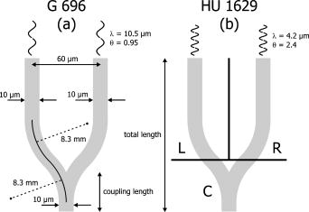
中赤外QCLの位相同期
QCLにYジャンクションと呼ばれる共振器を取り付け, 位相同期を行う
出力波長によってYジャンクションを設計する必要がある
Notes:
2008年

Slide 4
中赤外QCLの位相同期
Notes:
２０１２年

Slide 5
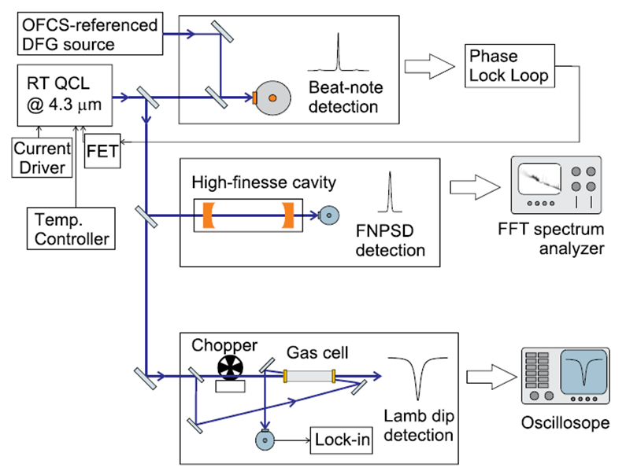
セットアップ
DFG(差周波発生)
Nd:YAGレーザー(1064nm), ECDL(854nm)
QCL(中赤外)
出力 5mW (4.3μm)
温度 283K
電流 710mA

Slide 6
Lamb-dip 検出
飽和吸収分光法
ドップラー広がりを持つ二準位系原子にポンプ光とプローブ光を入射すると，プローブ光の透過スペクトル上に，ポンプ光による吸収飽和のため，くぼみ信号（ラムディップLamb dip）を見ることができ，これを用いて，ドップラー効果を除去し，原子遷移の超微細構造がわかる

Slide 7
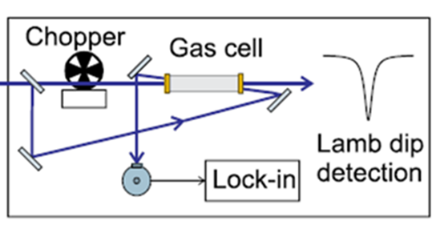
Lamb-dip 検出
Notes:
飽和吸収分光をおこなうと、Doppler 幅でひろがる吸収曲線の中央に、幅の狭い“吸収の
くぼみ”が現れる。これをLamb ディップという

Slide 8
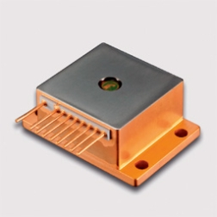
QCLの変調はどのようにしているか
使用しているQCL
分布帰還型構造 (DFB) をもつQCL
内部にペルチェ素子が内蔵し, 駆動温度を制御することが出来る
Notes:
分布帰還型構造（DFB）によって、室温連続動作で、シングルモード発振する量子カスケードレーザです。HHLパッケージ内蔵のペルチェ素子で駆動温度を制御することによって、シングルモードを維持

Slide 9
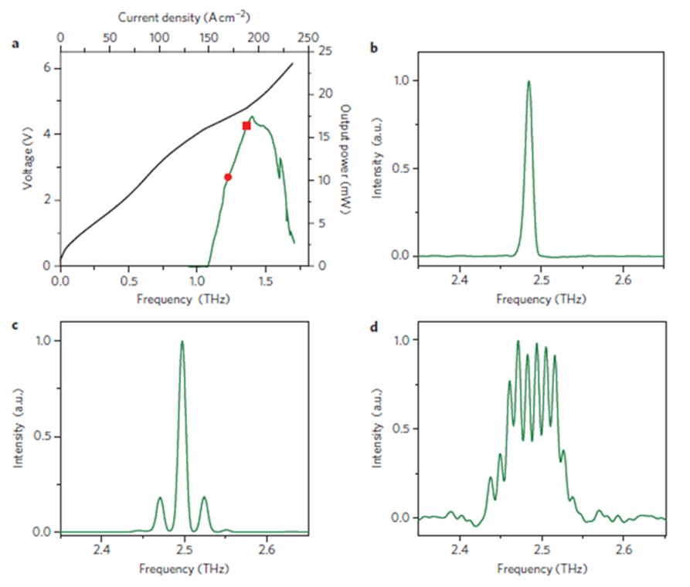
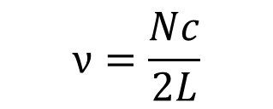
(c)の間隔について
$f_{rep}^{QCL}=13.3GHz$
$$ν=\frac{Nc}{2L}$$
26.6GHz

Slide 10
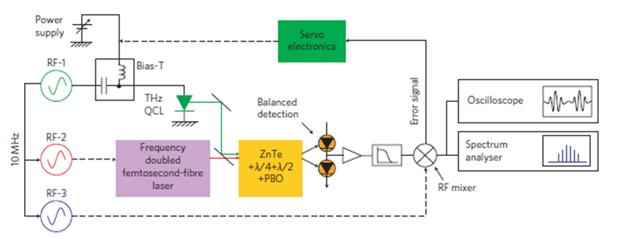
セットアップ
フェムト秒ファイバーレーザー
波長775nm, パルス幅100fs, 繰り返し周波数96.513MHz, 平均出力50mW
THz-QCL
パルスの繰り返し周波数13.3GHz, キャリア周波数2.5THz
Notes:
20Kでキープ

